Slide 1



Игра
«Птицы»

Slide 2
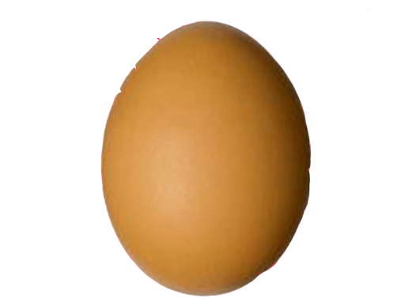
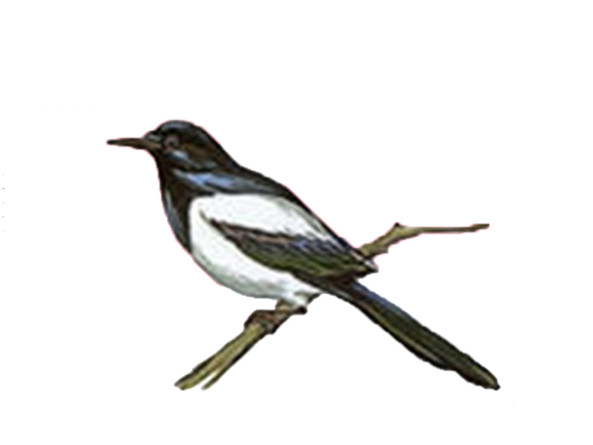

Может и разбиться,
Может и свариться,
Если хочешь, в птицу
Может превратиться.
Непоседа пёстрая,
Птица длиннохвостая,
Птица говорливая,
Самая болтливая.
Кто в беретке ярко-красной,
В черной курточке атласной?
На меня он не глядит,
Всё стучит, стучит, стучит.
Notes:
Дети отгадывают загадки, таким образом отбирается первая тройка игроков.

Slide 3
Эту птицу называют
«полицейский леса»: она всегда настороже, давая знак лесным обитателям своим скрипучим голосом о появлении человека
С
О
Й
К
А
Notes:
Участники первой тройки игроков крутят «барабан» по очереди и отгадывают буквы.

Slide 4
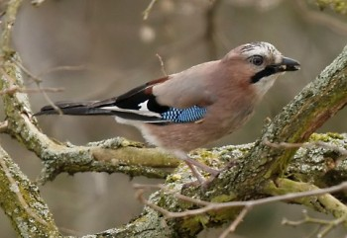


СОЙКА
Notes:
Прослушивают пение сойки, ведущий рассказывает дополнительную информацию о сойке.

Slide 5
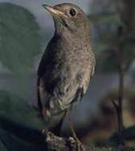

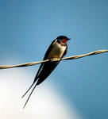
Он серенький на вид,
Но пеньем знаменит.
Чёрный, проворный,
Кричит "Крак",
Червякам враг.
Прилетает к нам с теплом,
Путь проделав длинный,
Лепит домик под окном
Из травы и глины.
Notes:
Дети отгадывают загадки, таким образом выбирается вторая тройка игроков.

Slide 6
Эта птица с яркой окраской
не любит садиться на землю,
предпочитает всё время летать.
Щ
Е
Г
О
Л
Notes:
Участники второй тройки игроков крутят «барабан» по очереди и отгадывают буквы.

Slide 7
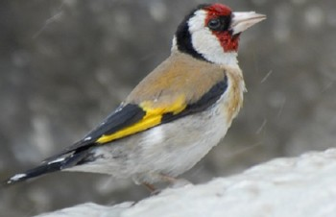
ЩЕГОЛ
Notes:
Прослушивают звуки щегла, ведущий рассказывает дополнительную информацию о нем.

Slide 8
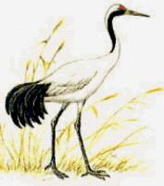
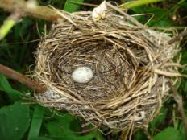
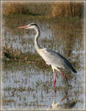
Встали братья на ходули,
Ищут корма по пути.
На бегу ли, на ходу ли
Им с ходулей не сойти.
Без рук, без топорёнка
Построена избёнка.
На одной ноге стоит,
В воду пристально глядит.
Тычет клювом наугад -
Ищет в речке лягушат.
Notes:
Дети отгадывают загадки. Выбирается третья тройка игроков.

Slide 9
Эта птица заслуживает титула «короля древесных стволов и толстых ветвей»
П
О
П
О
Л
З
Е
Н
Ь
Notes:
Участники третьей тройки игроков крутят «барабан» по очереди и отгадывают буквы.

Slide 10
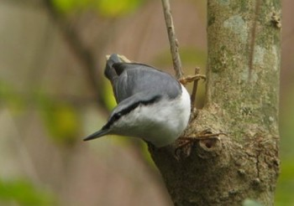
Поползень
Notes:
Дети прослушивают пение поползня, ведущий рассказывает дополнительную информацию о нем.

Slide 11
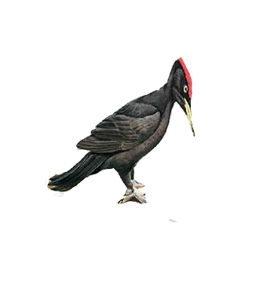
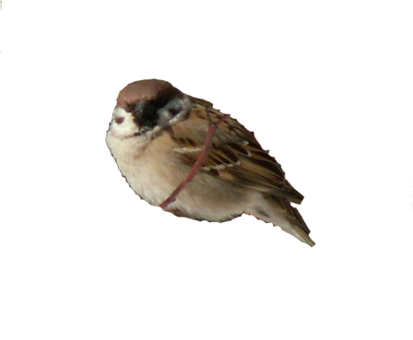
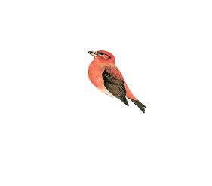
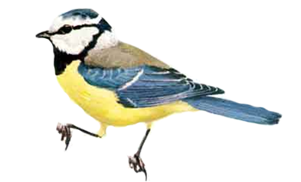
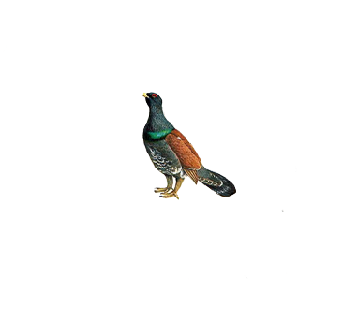
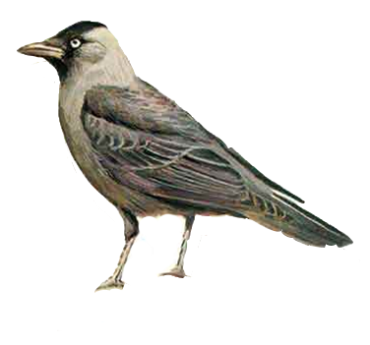
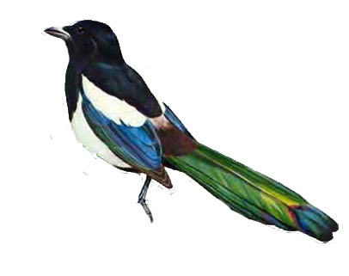
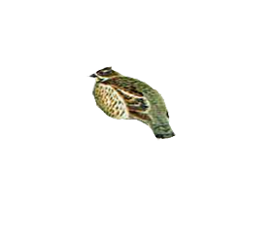
Notes:
На фоне пения соловья, дети просматривают картинки птиц нашего края.

Slide 12
Финал
Эта птица устраивает гнёзда
на скалах и на деревьях.
В Алтайском крае их очень мало,
поэтому находятся под охраной.
Б
Е
Р
К
У
Т
Notes:
Участники финального тура отгадывают название птицы.

Slide 13
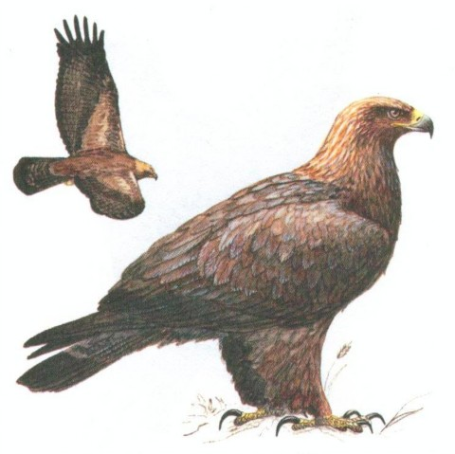
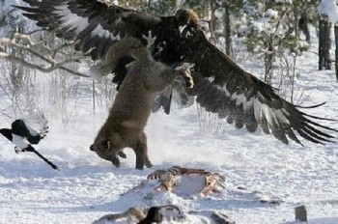
Беркут
Notes:
Дети прослушивают звуки, издаваемые беркутом. Ведущий рассказывает дополнительную информацию о беркуте.

Slide 14
Суперигра
От гнезда с маленькими птенцами
отводит человека или зверя,
притворяясь раненой.
О
В
С
Я
Н
К
А
Notes:
Участник, вышедший в финал, отгадывает название птицы.

Slide 15
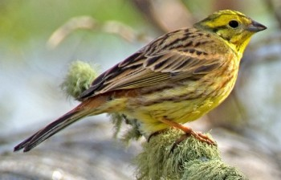
Овсянка
Notes:
Учащиеся прослушивают звуки, издаваемые овсянкой.

Slide 16
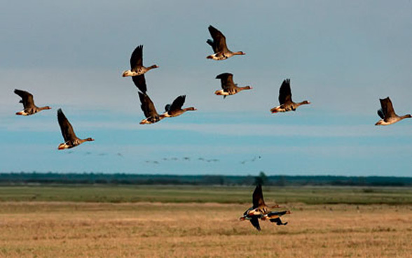
БЕРЕГИТЕ ПТИЦ!
Notes:
Награждение победителей. Заключительное слово ведущего.

Slide 17

Не разоряйте птичьего гнезда –
Так счастлива в своём жилище птица!
Она в гнезде спокойна и тогда,
Когда над рощей буря злится.
Храните дерево от топора;
Оно, высокое и вековое,
Не разоряйте птичьего гнезда –
Так счастлива в своём жилище птица!
Она в гнезде спокойна и тогда,
Когда над рощей буря злится.
Храните дерево от топора;
Оно, высокое и вековое,
Даёт нам тень, когда стоит жара,
Оно чарует всё живое.
Не разоряйте птичьего гнезда!
Мне больше, чем другому, боль знакома
Того, чья песня глохнет в холода,
Кто на Земле живёт без дома.
К. Кулиев
Notes:
Один из учащихся читает стихотворение.

